Slide 1
第八章 文件系统
中国矿业大学（北京）机电学院
计算机科学技术系
2022年秋季

Slide 2
本章重点
文件的逻辑结构和物理结构
文件外存空间的管理
文件目录结构的管理
文件的保护与共享

Slide 3
本章难点
目录的搜索
文件外存空间的管理

Slide 4
主要内容
8.1 文件系统的概念
8.2 文件的逻辑结构与存取方法
8.3 文件的物理结构与存储设备
8.4 文件存储空间管理
8.5 文件目录管理
8.6 文件存取控制
8.7 文件的使用
8.8 文件系统的层次模型

Slide 5
信息检索的需求
所有的计算机应用程序都需要存储和检索信息
进程程运行时，可以在它自己的地址空间存储一定量的信息，但存储容量受虚拟地址空间大小的限制
  某些应用程序自己的地址空间就够用了
  但是对于其他一些应用程序，例如航空订票系统、银行系统或者公司记账系统等，这些存储空间又显得太小了

Slide 6
永久保存信息的需求
在进程的地址空间上保存信息的第二个问题是：进程终止时，它保存的信息也随之丢失
对于很多应用（如数据库）而言，有关信息必须能保存几星期、几个月，甚至永久。
在使用信息的进程终止时，这些信息是不可以消失的，甚至，即使是系统崩溃致使进程消亡了，这些信息也应该保存下来。

Slide 7
信息共享的需求
第三个问题是：经常需要多个进程同时存取同一信息（或者其中部分信息）。如果只在一个进程的地址空间里保存在线电话簿，那么只有该进程才可以对它进行存取，也就是说一次只能查找一个电话号码。解决这个问题的方法是使信息本身独立于任何一个进程。
因此，长期存储信息有三个基本要求：
  l）能够存储大量信息。
  2）使用信息的进程终止时，信息仍旧存在。
  3）必须能使多个进程并发存取有关信息。

Slide 8
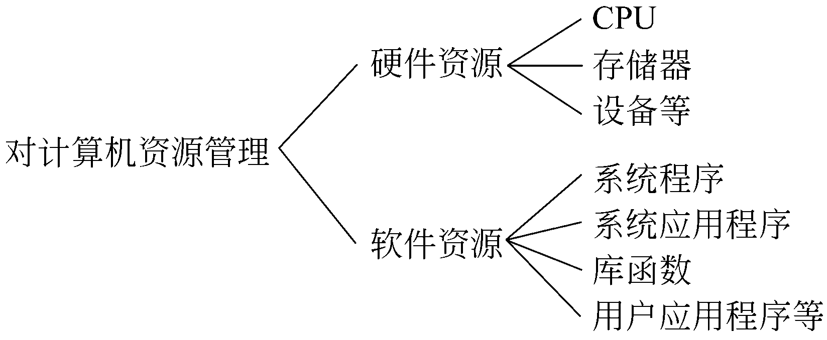
操作系统的资源管理
8.1 文件系统的概念
操作系统对计算机的管理包括两个方面：
  硬件资源的管理和软件资源的管理
  软件资源的管理包括对各种系统程序、系统应用程序或工具、库函数及各种用户程序或数据的管理

Slide 9
文件系统的引入
8.1 文件系统的概念
用户使用计算机来完成自己的任务时，要碰到下列问题：
  使用现有的软件资源来协助完成自己的任务；
  编制完成或未完成的程序放在什么地方，需要访问的数据在什么地方
以上两个问题是一个怎样对软件资源进行透明存放，并能令这些程序和数据招之即来的问题

Slide 10
文件系统的基础
8.1 文件系统的概念
大容量直接存取的磁盘存储器以及顺序存取的磁带存储器的出现，为程序和数据等软件资源的透明存取提供了物质基础。这导致了文件系统的出现。
文件系统把相应的程序和数据看作文件，并把它们存放在磁盘或磁带等大容量存储介质上，从而做到对程序或数据的透明存取。
透明存取是指不必了解文件存放的物理结构和查找方法等与存取介质有关的部分，只需要给出某段数据或程序的文件名，文件系统就会自动地完成对给定文件名相对应文件的有关操作。

Slide 11
文件系统的功能
8.1 文件系统的概念
（1）统一管理磁盘等辅助存储空间，实施存储空间的分配与回收。
（2）实现文件按名存取
（3）向用户提供一个方便使用的接口（提供对文件系统操作命令，以及提供对文件的操作命令：信息存取、加工等）
（4）完成对存放在存储设备上的文件信息查找
（5）完成文件的共享和提供保护功能。
（6）提供与I/O的统一接口

Slide 12
文件的定义
8.1 文件系统的概念
文件是具有标识符（文件名）的一组相关信息的集合。标识符是用来标识文件的。不同的系统对标识符的规定有所不同。文件的确切定义有两种说法：
  （1）文件是具有标识符的相关字符流的集合。（无结构文件）
  （2）文件是具有标识符的相关记录的集合（有结构文件）

Slide 13
文件命名规则
8.1 文件系统的概念
长度，数字和字符，大小写区分，支持文件扩展名（一个或多个）
例子：.bak .gif .doc .ppt
.hlp .html .mpg .jpg
.ps .tex .txt .zip

Slide 14
文件系统的定义
8.1 文件系统的概念
操作系统中与管理文件有关的软件和数据称为文件系统
文件系统的组成
  存储数据的文件的集合
  组织文件的目录结构
  管理文件的软件机构

Slide 15
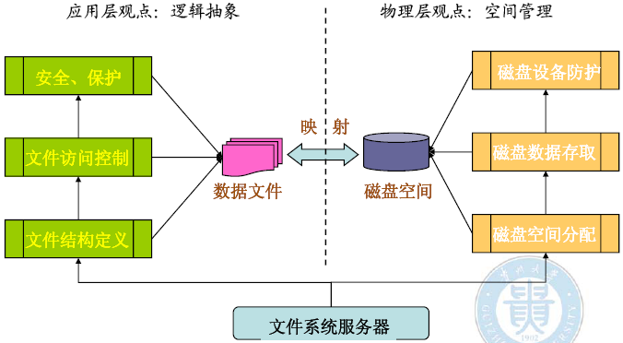
文件系统作用
8.1 文件系统的概念

Slide 16
文件系统的特点
8.1 文件系统的概念
文件系统具有以下特点：
  （1）友好的用户接口
  （2）对文件按名存取，对用户透明
  （3）某些文件可以被多个用户或进程所共享
  （4）使用大容量存储器作为存储介质

Slide 17
文件的分类-按文件的用途
8.1 文件系统的概念
（1）用户文件：由用户建立，并由文件拥有者进行读/写和执行。这类文件只能由文件所有者或所有者授权用户使用。
（2）库文件：由系统为用户提供的实用程序、标准子程序、动态链接库等。
（3）系统文件：由系统建立的文件，如操作系统、编辑系统、编译系统等。这类文件只允许通过系统调用来执行，不允许读/写与修改

Slide 18
文件的分类-按文件中的数据形式
8.1 文件系统的概念
（1）源文件：由源代码和数据构成的文件。通常是由ASCII码或汉字所组成。
（2）目标文件：是指源程序经过编译程序编译后，但尚未链接成可执行文件的目标代码文件。属于二进制文件。
（3）可执行文件：是指目标代码经过链接程序链接后所形成的可以执行的文件

Slide 19
文件的分类-按信息流量划分
8.1 文件系统的概念
（1）输入文件：如读卡机上的文件只能读入，所以它们是输入文件。
（2）输出文件：如打印机上的文件只能写出，所以它们是输出文件。
（3）输入/输出文件：如磁盘、磁带上的文件，既可读又可写，所以它们是输入/输出文件

Slide 20
文件的分类-按组织方式分类
8.1 文件系统的概念
（1）一般文件：也叫普通文件，它按一般的文件格式进行组织，如字符流文件。
（2）目录文件:由文件的目录信息构成的特殊文件，操作系统将目录也做成文件，便于统一管理
（3）特殊文件：在某些操作系统中，把I/O设备也定义为特殊文件

Slide 21
课堂练习
8.1 文件系统的概念
从用户角度看，引入文件系统的主要目的是（）
A.实现虚拟存储
B.保存系统文档
C.保护用户和系统文档
D.实现对文件的按名存取
Notes:
D

Slide 22
主要内容
8.1 文件系统的概念
8.2 文件的逻辑结构与存取方法
8.3 文件的物理结构与存储设备
8.4 文件存储空间管理
8.5 文件目录管理
8.6 文件存取控制
8.7 文件的使用
8.8 文件系统的层次模型

Slide 23
文件结构
8.2 文件的逻辑结构与存取方法
文件结构是指文件的组织形式。通常分为文件的逻辑结构和文件的物理结构。
  文件的逻辑结构是指从用户的观点出发，用户所观察到的文件组织形式。
  文件的物理结构又称为文件的存储结构，是指文件在外部存储介质上是如何存放的，即文件在外存上的存储组织形式

Slide 24
文件的逻辑结构
8.2 文件的逻辑结构与存取方法
文件的逻辑结构是用户可见结构。文件的逻辑结构分为两大类
  字符流式的无结构文件
  记录式的有结构文件

Slide 25
无结构（流式）文件
8.2 文件的逻辑结构与存取方法
流式文件是相关信息的有序集合，或者说是有一定意义的字符流。
对大量的源程序、可执行文件、库函数等，所采用的就是无结构的文件形式，即流式文件。其长度以字节为单位。对流式文件的访问，则是采用读写指针来指出下一个要访问的字符。可以把流式文件看作是记录式文件的一个特例。
在UNIX系统中，所有的文件都被看作是流式文件
优点：管理简单

Slide 26
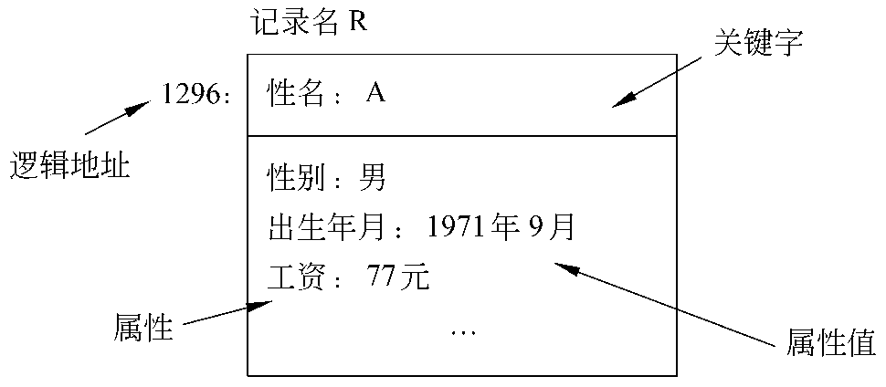
记录
8.2 文件的逻辑结构与存取方法
定义：具有特定意义的信息单位
组成
  记录在文件中的逻辑地址
  记录名所对应的一组关键字、属性及属性值

Slide 27
记录式文件
8.2 文件的逻辑结构与存取方法
记录式文件是由若干个记录组成，每个记录有一个关键字，可按关键字进行查找。记录式文件是有结构的文件。
组成记录按次序编号为record0,record1,...recordn。
这种记录为逻辑记录，记录可以是定长或变长

Slide 28
记录式结构文件分类
8.2 文件的逻辑结构与存取方法
⑴ 连续结构
⑵ 多重结构
⑶ 转置结构
⑷ 顺序结构

Slide 29
连续结构
8.2 文件的逻辑结构与存取方法
把记录按生成的先后顺序连续排列的逻辑结构
特点
  适用性强，有利于记录的追加与变更
  但搜索性能差

Slide 30
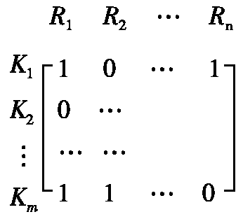
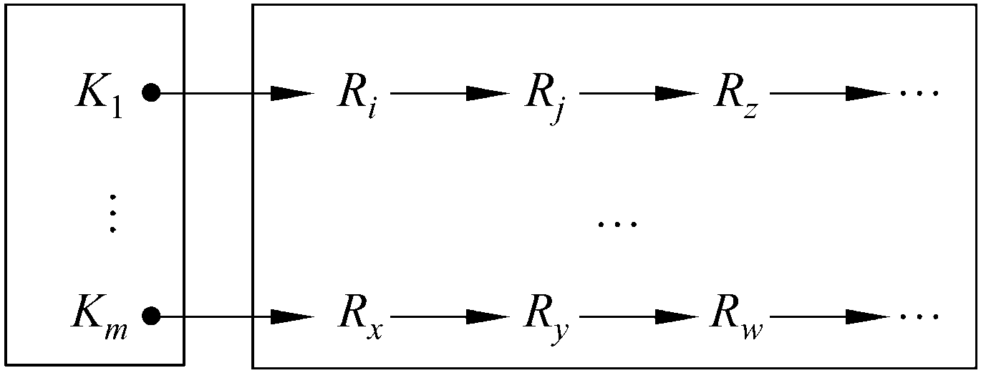
多重结构
8.2 文件的逻辑结构与存取方法
以关键字为队首，以包含关键字Ki的记录为队列元素构成记录队列
对有m个关键字的文件，m个这样的队列构成了该文件的多重结构

Slide 31
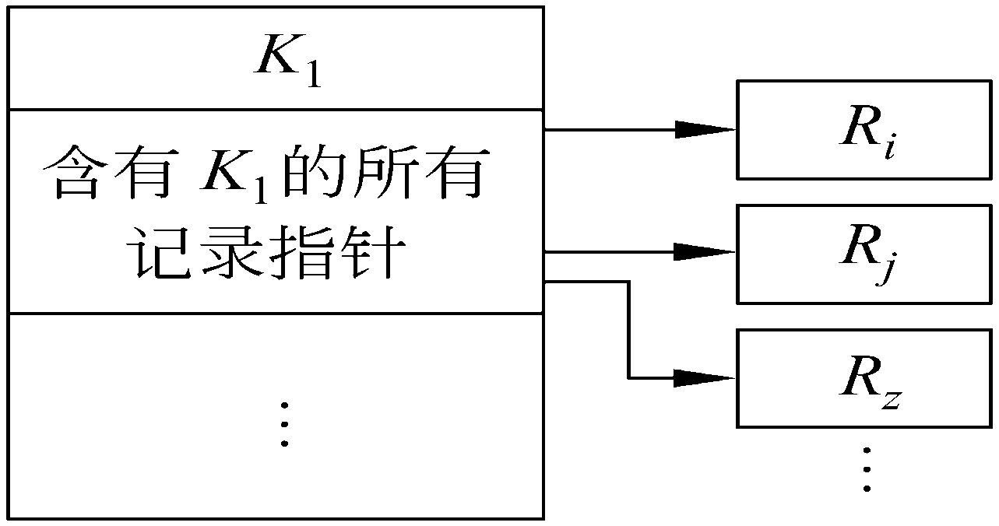
转置结构
8.2 文件的逻辑结构与存取方法
把含有相同键的记录指针全部指向该键，即把所有与同一键对应的记录的指针连续地置于目录中该键的位置下
最适合于给定关键字后的记录搜索

Slide 32
顺序结构
8.2 文件的逻辑结构与存取方法
把文件中的键按规定的顺序排列起来就形成顺序结构文件

Slide 33
课堂练习
文件的逻辑组织将文件分类为记录式文件和（）
A.索引文件
B.流式文件
C.字符文件
D.读写文件
Notes:
B

Slide 34
文件的存取方法
8.2 文件的逻辑结构与存取方法
(1)顺序存取法
⑵ 随机（直接）存取法
⑶ 按关键字存取法

Slide 35
顺序存取法
8.2 文件的逻辑结构与存取方法
按照文件的逻辑地址顺序存取
  在记录式文件中，按记录的排列顺序来存取
  在流式文件中，在存取完一段信息之后，读写指针自动加上或减去该段信息的长度，指出下次存取时的位置
主要用于磁带文件，但也适用于磁盘上的顺序文件
读写指针R
R+l
R+2l
：
：
：

Slide 36
随机（直接）存取法
8.2 文件的逻辑结构与存取方法
允许用户根据记录的编号来存取文件的任一记录，或者是根据存取命令把读写指针移到欲读写处来读写
通常用于磁盘文件
定长记录随机存取
起始R
R+4*l

Slide 37
按关键字存取法
8.2 文件的逻辑结构与存取方法
按给定的关键字或记录名进行存取
  即对文件中的记录按某个数据项的值进行排序，从而可以根据键值来快速存取
  首先搜索到要进行存取的记录的逻辑位置，再将其转换到相应的物理地址后进行存取
应用在数据库信息管理系统中
l0
起始R
R+4*l
按键值排列的
索引表
l1
l2
l3
l4
l5

Slide 38
存取方法的选择
8.2 文件的逻辑结构与存取方法
采用哪种存取方法一般与两个因素有关：
  怎样使用文件和存储介质
顺序存取主要用于磁带文件，但也适用于磁盘上的顺序文件。
直接存取方法通常用于磁盘文件

Slide 39
主要内容
8.1 文件系统的概念
8.2 文件的逻辑结构与存取方法
8.3 文件的物理结构与存储设备
8.4 文件存储空间管理
8.5 文件目录管理
8.6 文件存取控制
8.7 文件的使用
8.8 文件系统的层次模型

Slide 40
文件的物理结构与存储设备
8.3 文件的物理结构与存储设备
用户对不同种类的文件采取不同的存取方法，以方便对文件进行各种操作。
  无论是哪一种存取方法，都是首先搜索到操作对象——记录或某段字符流信息的逻辑地址，然后由逻辑地址映射到对应的物理地址，再对物理地址的有关信息进行操作的
  由逻辑地址到物理地址的映射是和文件的存储方式，也就是文件的物理结构紧密相关的

Slide 41
文件的物理结构
8.3 文件的物理结构与存储设备
文件的物理结构是指文件在存储设备上的存放方法
为了有效地管理文件存储器，通常把文件存储空间划分成若干个大小相等的物理块
  物理块是分配及传输信息的基本单位
  块的大小通常是扇区的倍数，如512B、1KB、2KB或者4KB
  一个物理块中可以存放若干个逻辑记录，一个逻辑记录也可以存放在若干个物理块中
  为了有效地利用外存和便于系统管理，一般也把文件信息划分为与物理存储块大小相等的逻辑块

Slide 42
常用的文件物理结构
8.3 文件的物理结构与存储设备
连续文件
串联文件
索引文件

Slide 43
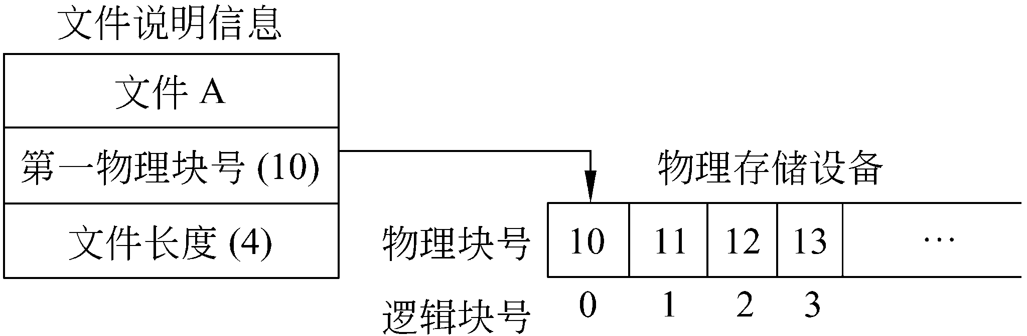
连续文件
8.3 文件的物理结构与存储设备
连续结构，又称顺序结构，是一种最常用和最简单的物理文件结构，它把逻辑上连续的文件信息存储在物理位置连续的物理块中

Slide 44
连续结构的文件组织
8.3 文件的物理结构与存储设备
文件目录表
文件名 | 起始块号 | 长度
File A | 2 | 3
File B | 8 | 5
File C | 15 | 4
0
14
29
磁盘空间

Slide 45
连续文件的特点
8.3 文件的物理结构与存储设备
优点
  实现简单和存取速度快，只要记住文件的第一块号和块数就能确定该文件在外存上的位置
  当文件是定长记录文件时，还可根据文件起始地址及记录长度进行随机访问。
缺点
  不利于文件的动态增长，因为文件末尾处可能已经没有空闲块了，一旦增长，就需要进行大量的改动；
  反复增删文件以后，存储设备中便会产生类似于内存分配中出现的磁盘空间碎片
  连续结构只适用于长度固定的文件

Slide 46
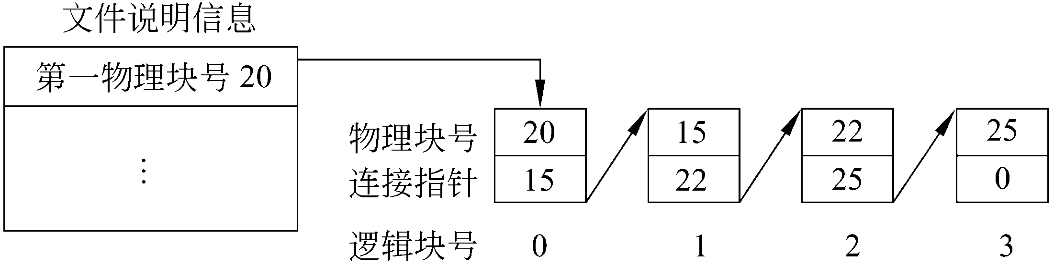
串联文件
8.3 文件的物理结构与存储设备
文件的信息存放在若干不连续的物理块中，各块之间通过指针连接，前一个物理块指向下一个物理块

Slide 47
串联文件的特点
8.3 文件的物理结构与存储设备
优点
  可以解决文件存储空间的碎片问题，提高了文件存储空间的利用率
  同时允许文件动态增长。
缺点
  串联文件只能按照文件的链接指针顺序访问，为了访问文件的第i块，必须从第一块开始访问，然后一块接着一块，直到找到第i块
  另一个缺点是必须为指针字段分配空间

Slide 48
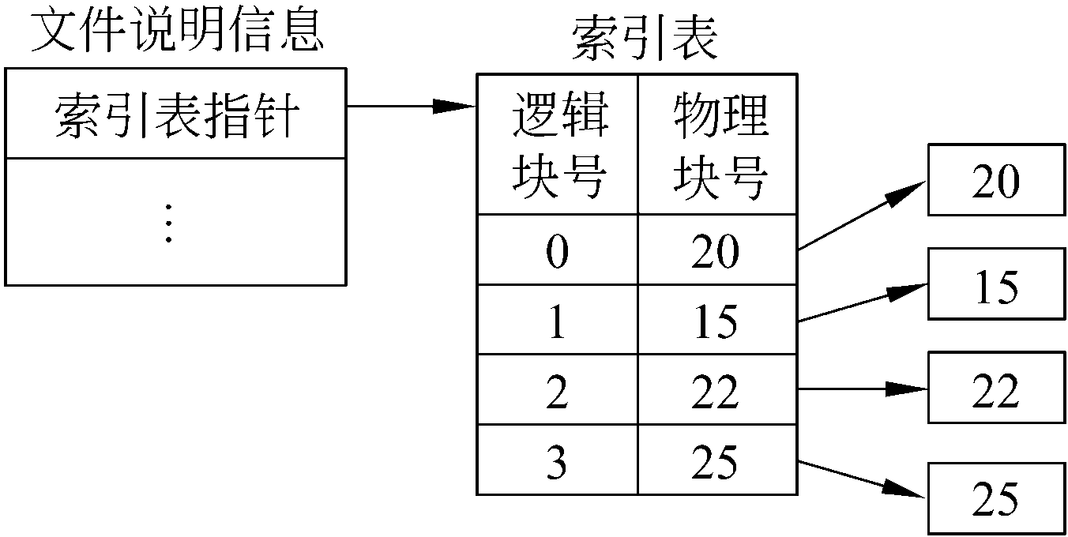
索引文件
8.3 文件的物理结构与存储设备
索引文件就是把每个文件占用磁盘的物理块号集中存放在一张表中，即每一个文件都有一张索引表。每一个索引表项存放文件数据所占用的一个磁盘块的地址。以索引结构存放的文件称为索引文件

Slide 49
索引表
8.3 文件的物理结构与存储设备
一个文件的信息存放在若干不连续物理块中，系统为每个文件建立一个专用数据结构——索引表，表中每一栏目指出文件信息所在的逻辑块号和与之对应的物理块号。
索引表的物理地址则由文件说明信息项给出

Slide 50
索引表的结构（1/2）
8.3 文件的物理结构与存储设备
一级索引
  把逻辑上连续的文件信息存放到存储介质上离散的块中，通过一张索引表指向各个离散块，以维护文件信息的完整性和顺序性

Slide 51
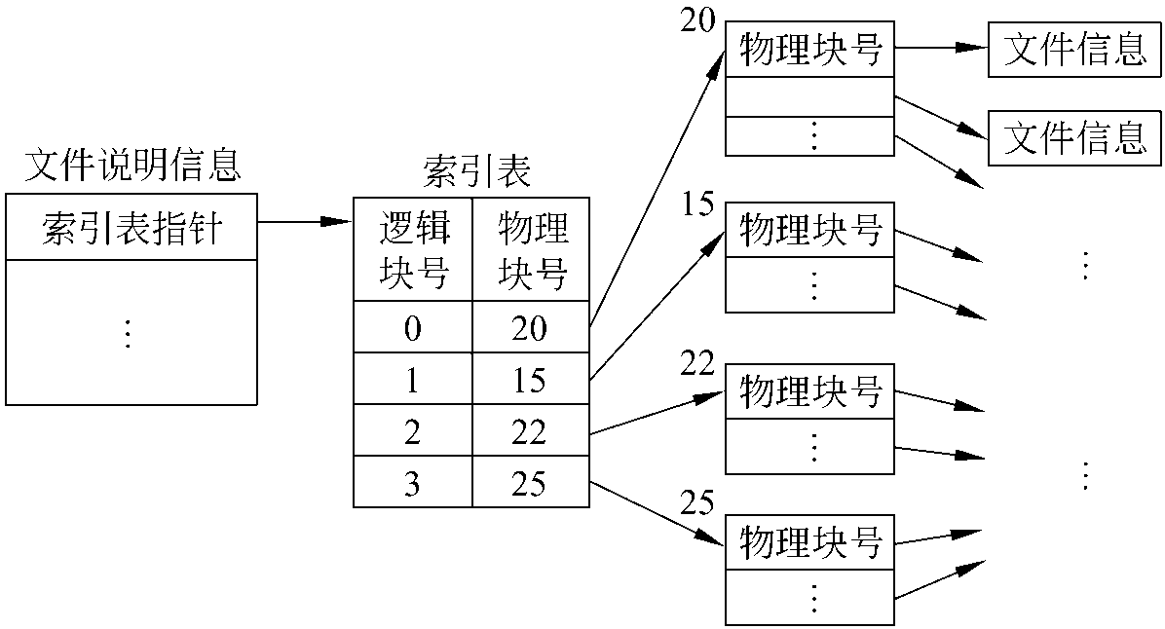
索引表的结构（2/2）
8.3 文件的物理结构与存储设备
二级索引
  索引的索引，叫二级索引
  将一个大文件的所有索引表（二级索引)的地址放在另一个索引表（一级索引)中
多级索引

Slide 52
索引文件的特点
8.3 文件的物理结构与存储设备
优点：
  保持了链接结构的优点,又解决了其缺点：既能顺序存取,又能随机存取，满足了文件动态增长、插入删除的要求，也能充分利用外存空间
缺点：
  较多的寻道次数和寻道时间，索引表本身带来了系统开销，如：内外存空间，存取时间

Slide 53
课堂练习
（ ）结构的文件最适合于随机存取的应用场合。
A．流式
B．顺序
C．链接
D．索引
Notes:
D

Slide 54
文件存储设备
8.3 文件的物理结构与存储设备
存储设备的特性决定了文件的存取设备和方法
文件存储设备分类
  顺序存储设备
  直接存储设备

Slide 55
顺序存取设备
8.3 文件的物理结构与存储设备
磁带是一种典型的顺序存取设备。顺序存取设备只有在前面的物理块被存取访问过之后，才能存取后续的物理块内容
  磁带的读写方式是：只有当第I块被存取之后，才能对第I+1块进行存取操作
  因此，某个特定记录或物理块的存取访问与该物理块到磁头当前位置的距离有很大关系

Slide 56
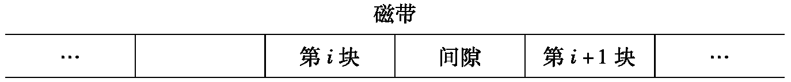
磁带的结构
8.3 文件的物理结构与存储设备
磁带的两个相邻的物理块之间设计有一个间隙将它们隔开
  让磁带机提前加速
  不停止在下一个物理块的位置上

Slide 57
影响磁带设备的存取速度的因素
8.3 文件的物理结构与存储设备
信息密度（字符数/英寸）
  密度越大，存取速度越快
磁带带速（英寸/秒）
  带速越高，存取速度越快
块间间隙
  间隙越小，存取速度越快

Slide 58
顺序读取设备的特点
8.3 文件的物理结构与存储设备
磁带存取设备具有容量大，顺序存取方式时存取速度高等优点。如果按随机方式或按键存取方式存取磁带上的文件信息的话，其效率则低
所以磁带上适合存放连续文件结构，且文件大小确定，修改，增删比较少的文件

Slide 59
直接存取设备
8.3 文件的物理结构与存储设备
允许文件系统直接存取磁盘上的任意物理块
  存取磁盘上任一物理块的时间不依赖于该物理块所处的位置
磁盘是最典型的直接存取设备

Slide 60
磁盘的结构
8.3 文件的物理结构与存储设备
信息记录在磁道上，多个盘片，正反两面都用来记录信息，每面一个磁头
所有盘面中处于同一磁道号上的所有磁道组成一个柱面
物理地址形式：
磁头号（盘面号）
磁道号（柱面号）
扇区号

Slide 61
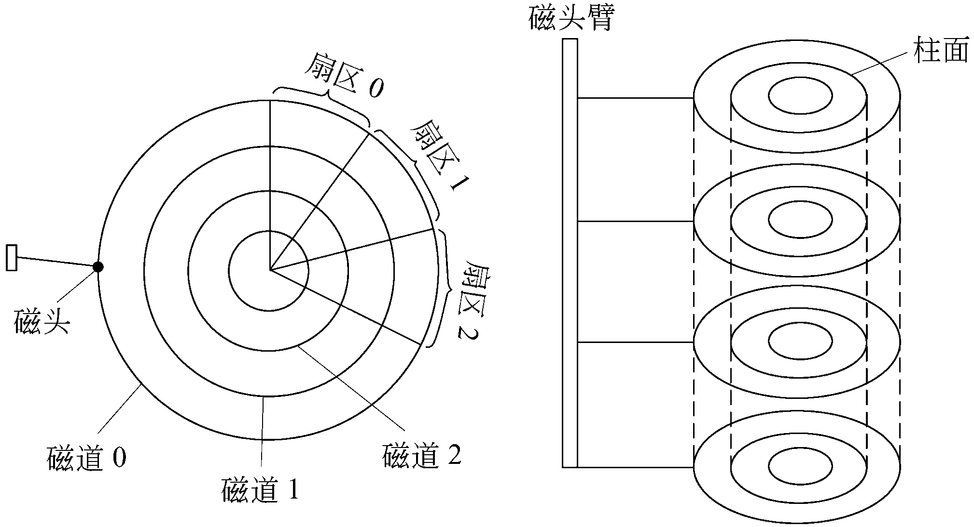
磁盘的结构图示
8.3 文件的物理结构与存储设备
扇区
磁臂
柱面
磁头

Slide 62
磁盘的分类
8.3 文件的物理结构与存储设备
磁盘系统由磁盘本身和驱动控制设备组成，实际存取读写的动作过程是由磁盘驱动控制设备按照主机要求完成的
硬盘又分为两种：
固定头磁盘：每个磁道设置一个磁头，变换磁道时不需要磁头的机械移动，速度快但成本高
移动头磁盘：一个盘面只有一个磁头，变换磁道时需要移动磁头，速度慢但成本低

Slide 63
访盘请求完成过程
8.3 文件的物理结构与存储设备
一次访盘请求（读/写）完成过程由三个动作组成：
  寻道（时间）：磁头移动定位到指定磁道
  旋转延迟（时间）：等待指定扇区从磁头下旋转经过
  数据传输（时间）：数据在磁盘与内存之间的实际传输
对大多数磁盘而言，寻道时间与另外两个时间相比占主导地位，所以减少平均寻道时间可以充分地改善系统性能。

Slide 64
磁盘臂调度算法1
先来先服务(FCFS)
  磁盘驱动程序每次接收一个请求，并按照接收顺序完成请求
  很难优化寻道时间
例子：考虑一个具有40个柱面的假想的磁盘。
  假设读柱面11上一个数据块的请求到达
  当对柱面11的寻道正在进行时，又按顺序到达了对柱面1、36、16、34、9和12的请求

Slide 65
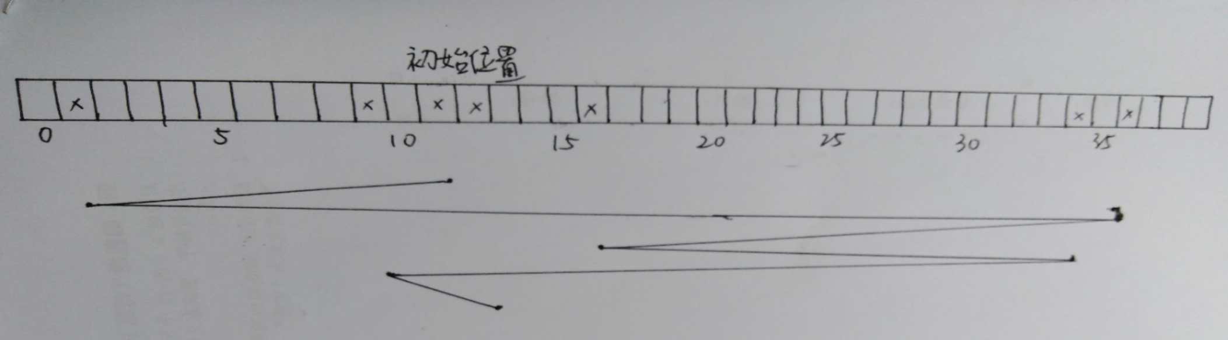
当前 在11，请求序列1、36、16、34、9和12
  采用FCFS算法时：这个算法要求磁盘臂分别移动10、35、20、18、25和3个柱面，总共需要移动111个柱面。

Slide 66
磁盘臂调度算法2
最短寻道时间优先（ shortest seek time first，SSTF ）:下一次总是处理与磁头距离最近的请求以使寻道时间最小化
例子：
  对于图中给出的请求，选择请求的顺序如图下方的折线所示，依次为12、9、16、1、34和36。
  按照这个顺序，磁盘臂分别需要移动l、3、7、15、33和2个柱面，总共需要移动61个柱面。
  与FCFS算法相比，该算法的磁盘臂移动几乎减少了一半

Slide 67
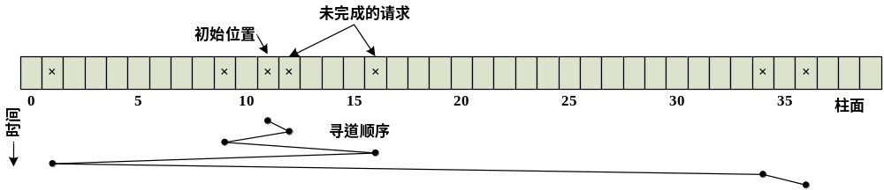
当前 在11，请求序列1、36、16、34、9和12
图1 SSTF磁盘调度算法

Slide 68
磁盘臂调度算法3
电梯算法：电梯保持按一个方向移动，直到在那个方向上没有请求为止，然后改变方向。
  需要软件维护一个二进制位，即当前方向位：UP（向上）或是DOWN（向下）。
  当一个请求处理完之后，磁盘或电梯的驱动程序检查该位，如果是UP，磁盘臂或电梯舱移至下一个更高的未完成的请求。如果更高的位置没有未完成的请求，则方向位取反。当方向位设置为DOWN时，同时存在一个低位置的请求，则移向该位置。

Slide 69
磁盘臂调度算法3
例子：
  图2显示了使用与图1相同的7个请求的电梯算法的情况
  假设方向位初始为UP，则各柱面获得服务的顺序是12、16、34、36、9和l
  磁盘臂分别移动1、4、18、2、27和8个柱面，总共移动60个柱面。
  在本例中，电梯算法比SSTF还要稍微好一点，尽管通常它不如SSTF
电梯算法的一个优良特性是对任意的一组给定请求，磁盘臂移动总次数的上界是固定的：正好是柱面数的两倍。

Slide 70
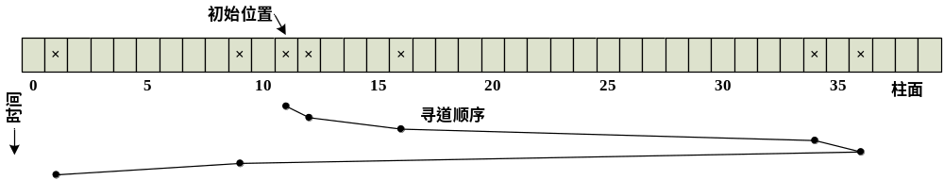
当前 在11，请求序列1、36、16、34、9和12
图11-5 调度磁盘请求的电梯算法

Slide 71
高速缓存
一次只读取一个或两个扇区的效率是非常低下的
  许多磁盘控制器总是读出多个扇区并对其进行高速缓存，即使只请求一个扇区时也是如此。
  读一个扇区的任何请求将导致该扇区和当前磁道的多个或者所有剩余的扇区被读出
  读出的扇区数取决于控制器的高速缓存中有多少可用的空间。
高速缓存的使用是由控制器动态地决定的
  在最简单的模式下，高速缓存被分成两个区段，一个用于读，一个用于写。
  如果后来的读操作可以用控制器的高速缓存来满足，那么就可以立即返回被请求的数据。

Slide 72
磁盘臂调度算法
值得注意的是，磁盘控制器的高速缓存完全独立于操作系统的高速缓存。
控制器的高速缓存通常保存还没有实际被请求的块，但是这对于读操作是很便利的，因为它们只是作为某些其他读操作的附带效应而恰巧要在磁头下通过。
与之相反，操作系统所维护的任何高速缓存由显式地读出的块组成，并且操作系统认为它们在较近的将来可能再次需要（例如，保存目录块的一个磁盘块）。

Slide 73
磁盘臂调度算法
当同一个控制器上有多个驱动器时，操作系统应该为每个驱动器都单独地维护一个未完成的请求表：一旦任何一个驱动器空闲下来，就应该发出一个寻道请求将磁盘臂移到下一个将被请求的柱面处（假设控制器允许重叠寻道）。

Slide 74
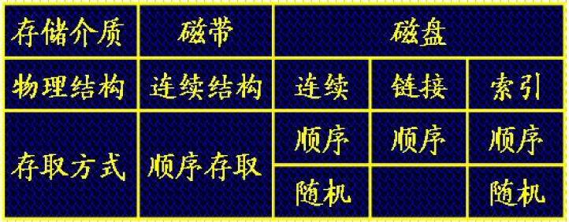
文件结构、文件存取方式与文件存储介质的关系
8.3 文件的物理结构与存储设备
串联

Slide 75
主要内容
8.1 文件系统的概念
8.2 文件的逻辑结构与存取方法
8.3 文件的物理结构与存储设备
8.4 文件存储空间管理
8.5 文件目录管理
8.6 文件存取控制
8.7 文件的使用
8.8 文件系统的层次模型

Slide 76
存储空间管理的任务
8.4 文件存储空间管理
存储空间管理是文件系统的重要任务之一
  保证多个用户共享文件存储设备
  实现文件的按名存取
文件存储空间的管理实质上是一个空闲块的组织和管理问题
  包括空闲块的组织、分配与回收等几个问题

Slide 77
空闲块管理方法
8.4 文件存储空间管理
空闲文件目录
空闲块链
位视图

Slide 78
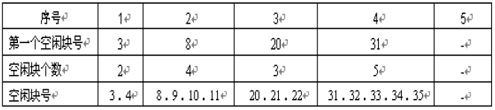
空闲文件目录
8.4 文件存储空间管理
基本思想
  把文件存储设备中的空闲块号统一放在一个称为空闲文件目录的物理块中
数据结构
  空闲文件目录的每一个表项对应一个由多个空闲块构成的空闲区，它包括空闲块个数，空闲块号和第一个空闲块号等

Slide 79
空闲文件目录-外存分配
8.4 文件存储空间管理
在系统为某个文件分配空闲块时
  首先扫描空闲文件目录项，如找到合适的空闲区项，则分配给申请者，并把该项从空白文件目录中去掉
    如果一个空闲区项所含块数超过申请者要求，则为申请者分配了所要的物理块之后，再修改该表项
  如果一个空闲区项不能满足申请者要求，则把目录中另一项分配给申请者(连续文件结构除外)

Slide 80
空闲文件目录-外存回收
8.4 文件存储空间管理
当一个文件被删除，释放存储物理块时
  系统把被释放的块号、长度以及第一块块号置入空白目录文件的新表项中
  内存管理的有关空闲连续区分配和释放算法。只要稍加修改就可用于空闲文件项的分配和回收

Slide 81
空闲块链
8.4 文件存储空间管理
基本思想
  把文件存储设备上的所有空闲块链接在一起
  当申请者需要空闲块时，分配程序从链头开始摘取所需的空闲块，然后调整链首指针
  反之，当回收空闲块时，把释放的空闲块逐个插入链尾上
空闲块链的链接方法因系统而异，常用的链接方法有
  按空闲区大小顺序链接的方法；
  按释放先后顺序链接的方法；
  以及按成组链接法；

Slide 82
成组链法
8.4 文件存储空间管理
分组方法
  组的划分为从后往前顺次划分
  把文件存储设备中的所有空闲块按50块划分为一组
  每组的第一块用来存放前一组中各块的块号和总块数
特殊情况
  第一组：由于第一组的前面已无其它组存在，因此，第一组的块数为49块
  最后一组：由于存储设备的空间块不一定正好是50的整倍数，因而最后一组将不足50块，且由于该组后面已无另外的空闲块组，所以，该组的物理块号与总块数只能放在管理文件存储设备用的文件资源表中

Slide 83
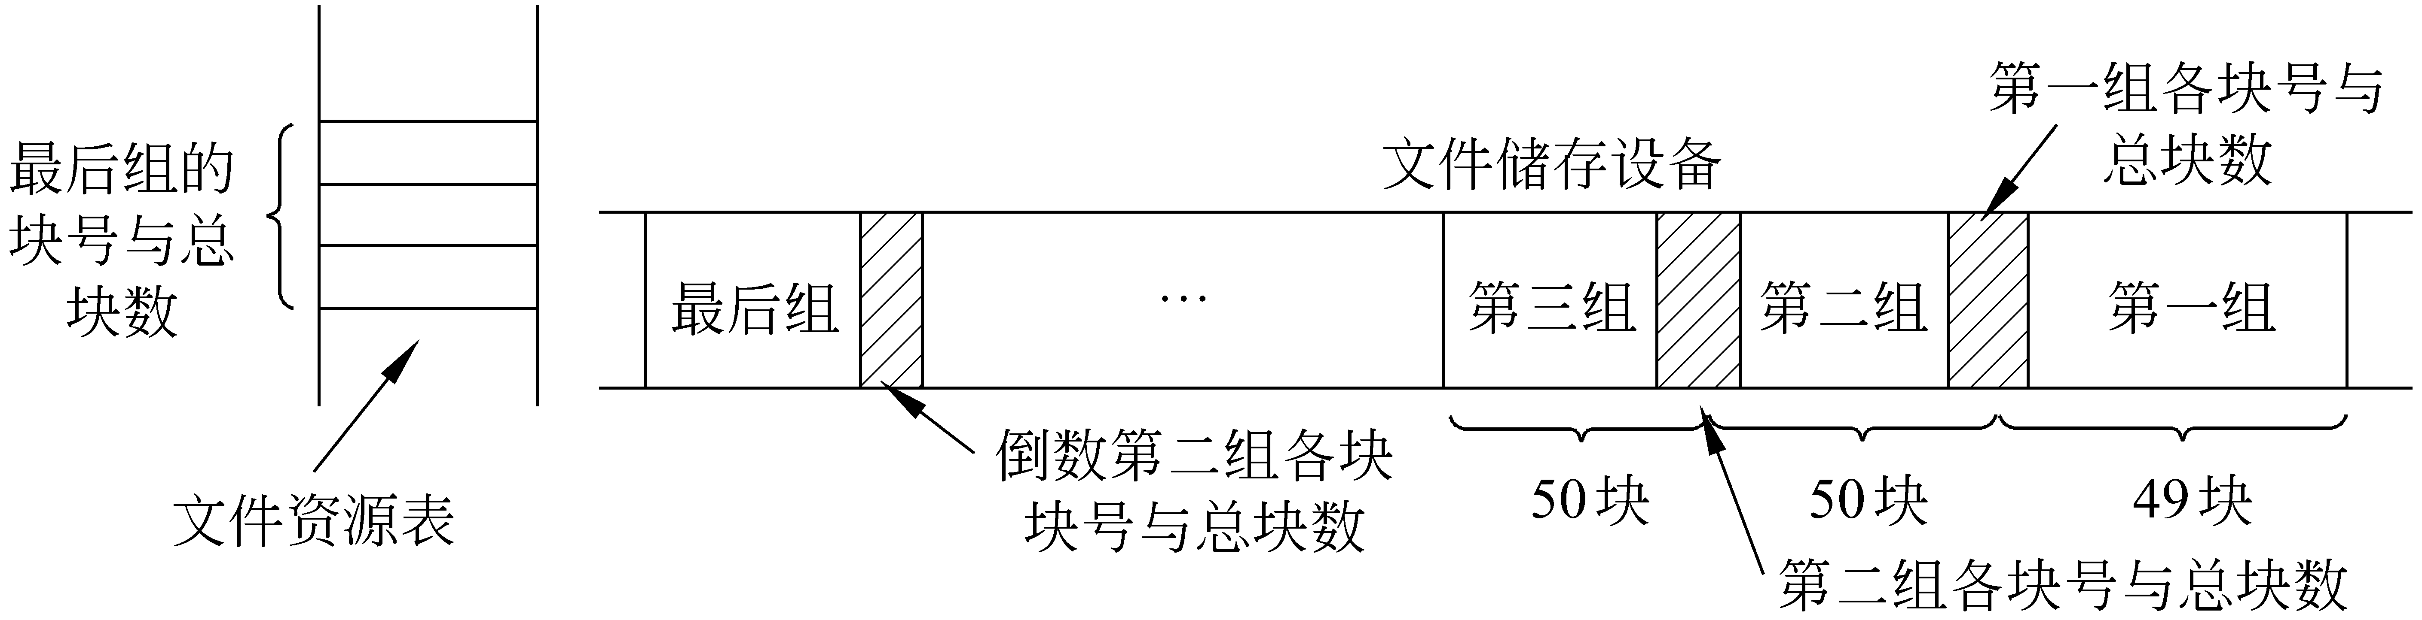
成组链法的组织图示
8.4 文件存储空间管理

Slide 84
成组链法的分配和回收
8.4 文件存储空间管理
系统在初启时把文件资源表复制到内存，从而使文件资源表中放有最后一组空闲块块号与总块数的堆栈进入内存，并使得空闲块的分配与释放可在内存进行
这就减少了每次分配和释放空间都要启动I/O设备的压力

Slide 85
成组链法的分配过程
8.4 文件存储空间管理
成组链法的分配过程利用文件管理堆栈进行回收
  与空闲块块号及总块数相对应，用于空闲块分配与回收的堆栈有栈指针Ptr，且Ptr的初值等于该组空闲块的总块数
  当申请者提出空闲块要求n时，按照后进先出的原则，分配程序在取走Ptr所指的块号之后，再做Ptr=Ptr-1的操作。这个过程一直持续到所要求的n块都已分配完毕或堆栈中只剩下最后一个空闲块的块号
  当堆栈中只剩下最后一个空闲块号时，系统启动设备管理程序，将该块中存放的下一组的块号与总块数读入内存之后将该块分配给申请者
  然后，系统重新设置Ptr指针，并继续为申请者进程分配空闲块
  文件存储设备的最后一个空闲块中设置有尾部标识，以指示空闲块分配完毕

Slide 86
成组链法的回收过程
8.4 文件存储空间管理
成组链法的回收过程利用文件管理堆栈进行回收
  在回收时，回收程序先做Ptr＝Ptr＋1操作，然后把回收的物理块号放入当前指针Ptr所指的位置
    如果Ptr等于50，则表示该组已经回收结束
    此时，如果还有新的物理块需要回收的话，回收该块并启动I/O设备管理程序，把回收的50个块号与块数写入新回收的块中
    然后，将Ptr重新置1另起一个新组。
对空闲块的分配和释放必须互斥进行，否则将会发生数据混乱

Slide 87
位示图
8.4 文件存储空间管理
基本思想
  用一串二进制位反映磁盘空间中分配使用情况, 每个物理块对应一位, "1"表示对应的物理块已分配，"0"表示其对应的块未分配
分配和回收
  申请物理块时，可以在位示图中查找为0的位，返回对应物理块号
  归还时；将对应位转置0

Slide 88
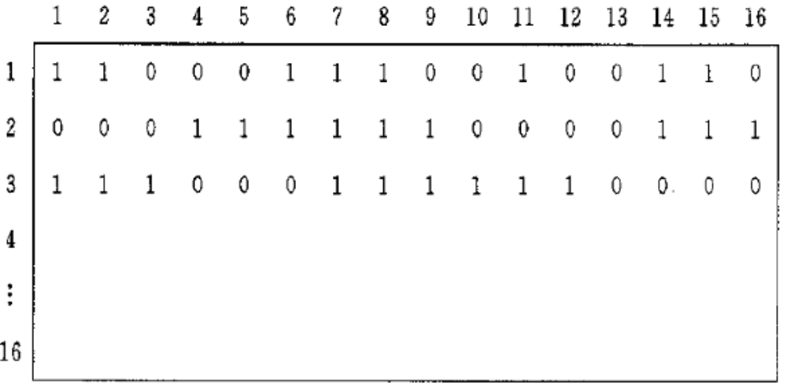
位示图示意
8.4 文件存储空间管理

Slide 89
课堂练习
在文件管理中可以利用位示图来实现（ ）。
A．磁盘的驱动调度
B．磁盘空间的管理
C．文件的存取
D．文件目录的查找
Notes:
B

Slide 90
主要内容
8.1 文件系统的概念
8.2 文件的逻辑结构与存取方法
8.3 文件的物理结构与存储设备
8.4 文件存储空间管理
8.5 文件目录管理
8.6 文件存取控制
8.7 文件的使用
8.8 文件系统的层次模型

Slide 91
文件系统的功能
8.5 文件目录管理
文件系统怎样实现文件的“按名存取”？
如何查找文件存储器中的指定文件？
如何有效地管理用户文件和系统文件？

Slide 92
文件目录管理
8.5 文件目录管理
文件目录便是用于这些方面的重要手段
  文件系统的基本功能之一就是负责文件目录的建立、维护和检索，要求编排的目录便于查找、防止冲突，目录的检索方便迅速
  文件名和对该文件实施控制管理的信息称为该文件的文件说明。利用文件说明信息，可以完成对文件的创建、检索以及维护作用。它又被称为该文件的目录
  对文件目录的管理就是对文件说明信息的管理

Slide 93
文件控制块（FCB）
8.5 文件目录管理
文件控制块是操作系统为管理文件而设置的数据结构，存放了为管理文件所需的所有有关信息。
文件控制块是文件存在的标志
也称作文件说明

Slide 94
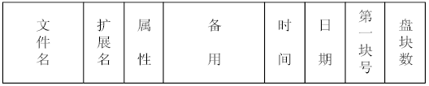
文件控制块的内容
8.5 文件目录管理
(1)基本信息类
  ① 文件名； ② 文件物理位置；
  ③ 文件逻辑结构； ④ 文件的物理结构

Slide 95
文件控制块的内容
8.5 文件目录管理
(2) 存取控制信息类
  文件的存取权限，象UNIX用户分成文件主、同组用户和一般用户三类，这三类用户的读写执行的权限。
(3) 使用信息类
  文件建立日期、最后一次修改日期、最后一次访问的日期；当前使用的状态：打开文件的进程数，在文件上的等待队列等

Slide 96
FCB的创建和撤销
8.5 文件目录管理
文件系统在创建文件时，为每个文件建立了一个文件控制块（FCB）
此后系统就依据FCB对文件的使用实施控制，FCB中的某些内容会随着对文件的使用而动态改变
当一文件被撤消时，相应的FCB亦随之消失

Slide 97
文件组成
8.5 文件目录管理
从系统角度，一个文件实际上是由分离的两部分组成
  FCB：文件首部，它包含了与文件有关的说明和控制信息，对用户是透明的；
  文件体：使用者的文件；

Slide 98
文件目录
8.5 文件目录管理
目录项：构成文件目录的项目（目录项就是FCB）
目录：把所有的FCB组织在一起，就构成了文件目录，即文件控制块的有序集合
目录文件：为了实现对文件目录的管理，通常将文件目录以文件的形式保存在外存，这个文件就叫目录文件

Slide 99
目录结构
8.5 文件目录管理
目录结构的组织关系到文件系统的存取速度，关系到文件共享性和安全性，因此组织好文件的目录是设计文件系统的重要环节
文件目录可分为
  单级目录
  二级目录
  多级目录

Slide 100
单级目录
8.5 文件目录管理
一级目录
  整个目录组织是一个线性结构，系统中的所有文件都建立在一张目录表中,每个文件占一个表目
  又称为单级目录
主要用于单用户操作系统

Slide 101
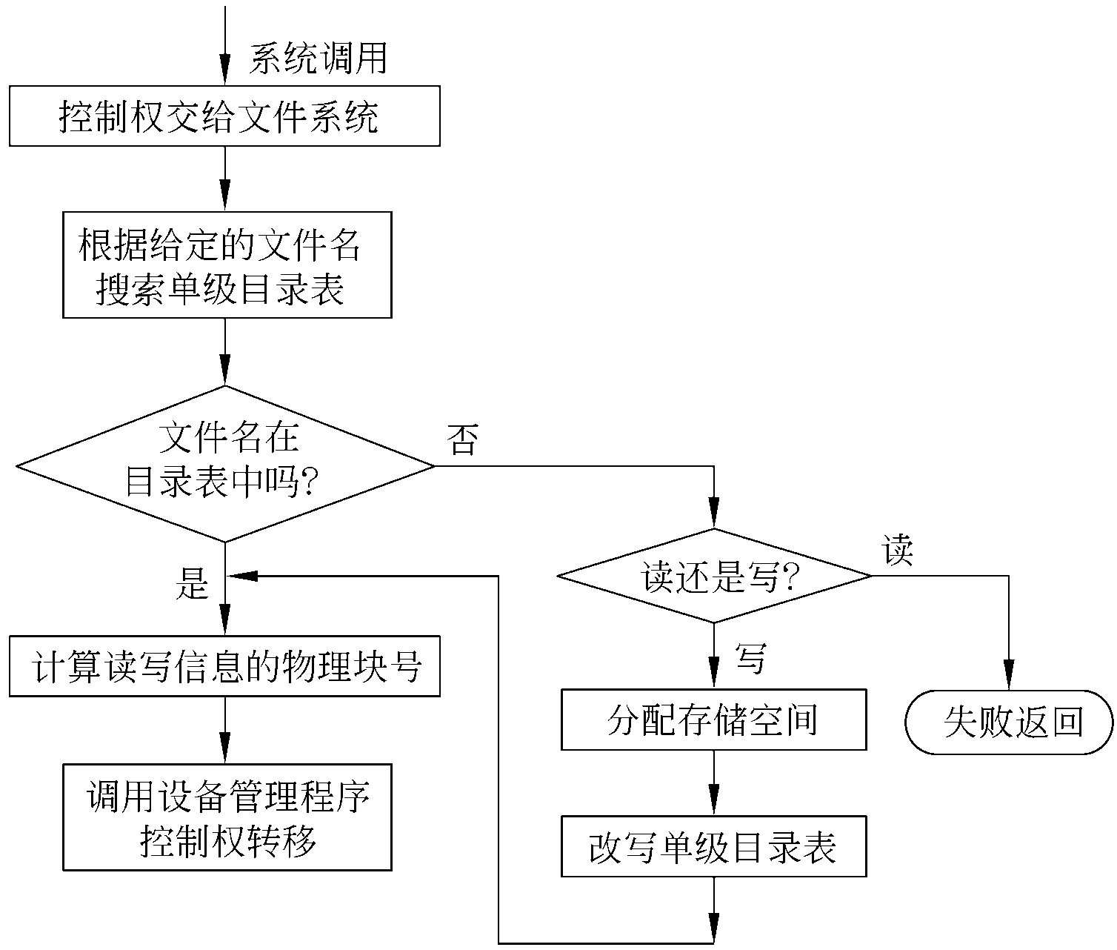
单级目录的读写处理过程
8.5 文件目录管理

Slide 102
单级目录的特点
8.5 文件目录管理
优点
  一级（单级）目录结构简单，实现容易，用户可通过文件名查找到相应的文件控制块，根据FCB中文件物理存储位置信息，可对文件进行相应的读、写操作。
缺点
  (1) 搜索速度较慢。在一级目录文件中，查找一个文件的范围是整个目录文件中的所有目录项。文件越多，速度越慢。
  (2) 不允许文件重名。在一个目录文件中，不允许两个不同的文件具有相同的名字。在用户环境中，各用户都是以自己的习惯给文件命名，要求各自独立的用户对文件命名不重名是难以做到的。因此它只适用于单用户环境。

Slide 103
二级目录结构
8.5 文件目录管理
二级目录结构是对一级目录结构的改进，其目的是改变一级目录文件目录命名冲突，并提高对目录文件检索速度。
在这种结构中，文件目录分为两级：
  第一级是主目录表（MFD） 。给出用户名，用户子目录所在的物理位置
  第二级是用户目录表（UFD），每个用户都可以建立一个UFD，它包含了所属该用户的所有文件的FCB

Slide 104
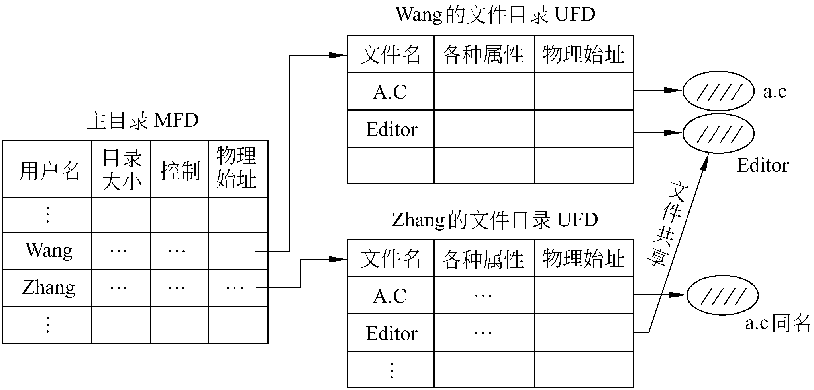
二级目录结构
8.5 文件目录管理
在被共享的文件说明信息中增加相应的共享管理项
把共享文件的文件说明项指向被共享文件的文件说明项

Slide 105
说明
8.5 文件目录管理
MFD在系统中只有一个，它并不说明文件而只是起间接指示作用，其目录项中含有两个内容：用户名和指向该用户的UFD的指针
在这种结构中，文件名由用户名和文件名唯一确定，访问任一文件，都是先按用户名在MFD中查找UFD，然后再在该UFD中按文件名找出相应的FCB。
因此，不同用户即使命名了相同的文件名，也不会产生冲突

Slide 106
二级目录的特点
8.5 文件目录管理
优点
  解决了文件的重名问题和文件共享问题
  提高搜索速度，查找时间降低
缺点
  不太适合大量用户和大量文件的大系统
  增加了系统开销

Slide 107
多级目录结构
8.5 文件目录管理
多级目录结构也称树型目录
  产生于UNIX操作系统，已被现代操作系统广泛采用。目录与文件在一起，目录也做成文件
  结构
    第一级为系统目录，是树的根结点，又称为根目录
    其他级上的目录均为树的非终结点，统称为子目录
    文件为树的叶结点

Slide 108
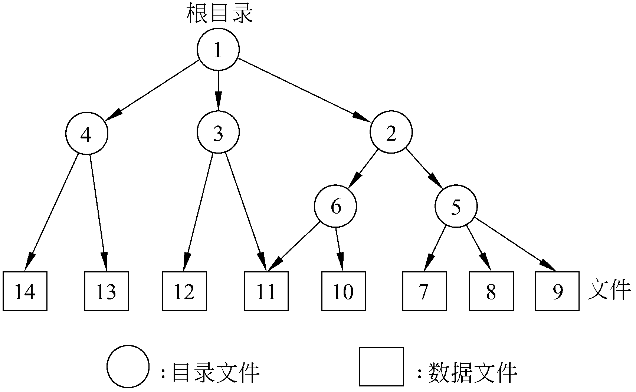
文件系统的树形结构
8.5 文件目录管理

Slide 109
文件的全名
8.5 文件目录管理
在树形目录结构中，从根目录到任何数据文件，都只有一条惟一的通路
  在该路径上从树的根(即主目录)开始，把全部目录文件名与数据文件名，依次地用“/”连接起来，即构成该数据文件的路径名
  系统中的每一个文件都有惟一的路径名
一个文件的全名是由该文件的路径名和文件名组成

Slide 110
多级目录结构的特点
8.5 文件目录管理
优点：
  层次结构清晰，便于管理和保护；
  有利于文件分类；
  解决重名问题；
  提高文件检索速度；
  能进行存取权限的控制
缺点：
  查找一个文件按路径名逐层检查，由于每个文件都放在外存，多次访盘影响速度

Slide 111
课堂练习
8.5 文件目录管理
文件系统采用多级目录结构可以（ ）。
A．减少系统开销
B．节省存储空间
C．解决命名冲突
D．缩短信息传送时间
Notes:
C

Slide 112
当前目录
8.5 文件目录管理
为了提高文件检索速度，文件系统向用户提供了一个当前正在使用的目录，称为当前目录（也称工作目录或值班目录）
查找一个文件可从当前目录开始，使用部分路径名
当前目录可根据需要任意改变
当前目录一般存放在内存

Slide 113
便于共享的文件目录
8.5 文件目录管理
文件系统的一个重要任务就是为用户提供共享文件信息的手段
从系统管理的角度看，有三种方法可以实现文件共享
  绕道法
  链接法
  基本文件目录表BFD

Slide 114
绕道法
8.5 文件目录管理
前提
  要求每个用户处在当前目录下工作，用户对所有文件的访问都是相对于当前目录进行的
  绕道法需要用户指定所要共享文件的逻辑位置或到达被共享文件的路径
过程：
  使用绕道法进行文件共享时，用户从当前目录出发向上返回到与所要共享文件所在路径的交叉点
  再顺序下访到共享文件
特点：绕道法要绕弯路访问多级目录，从而搜索效率不高

Slide 115
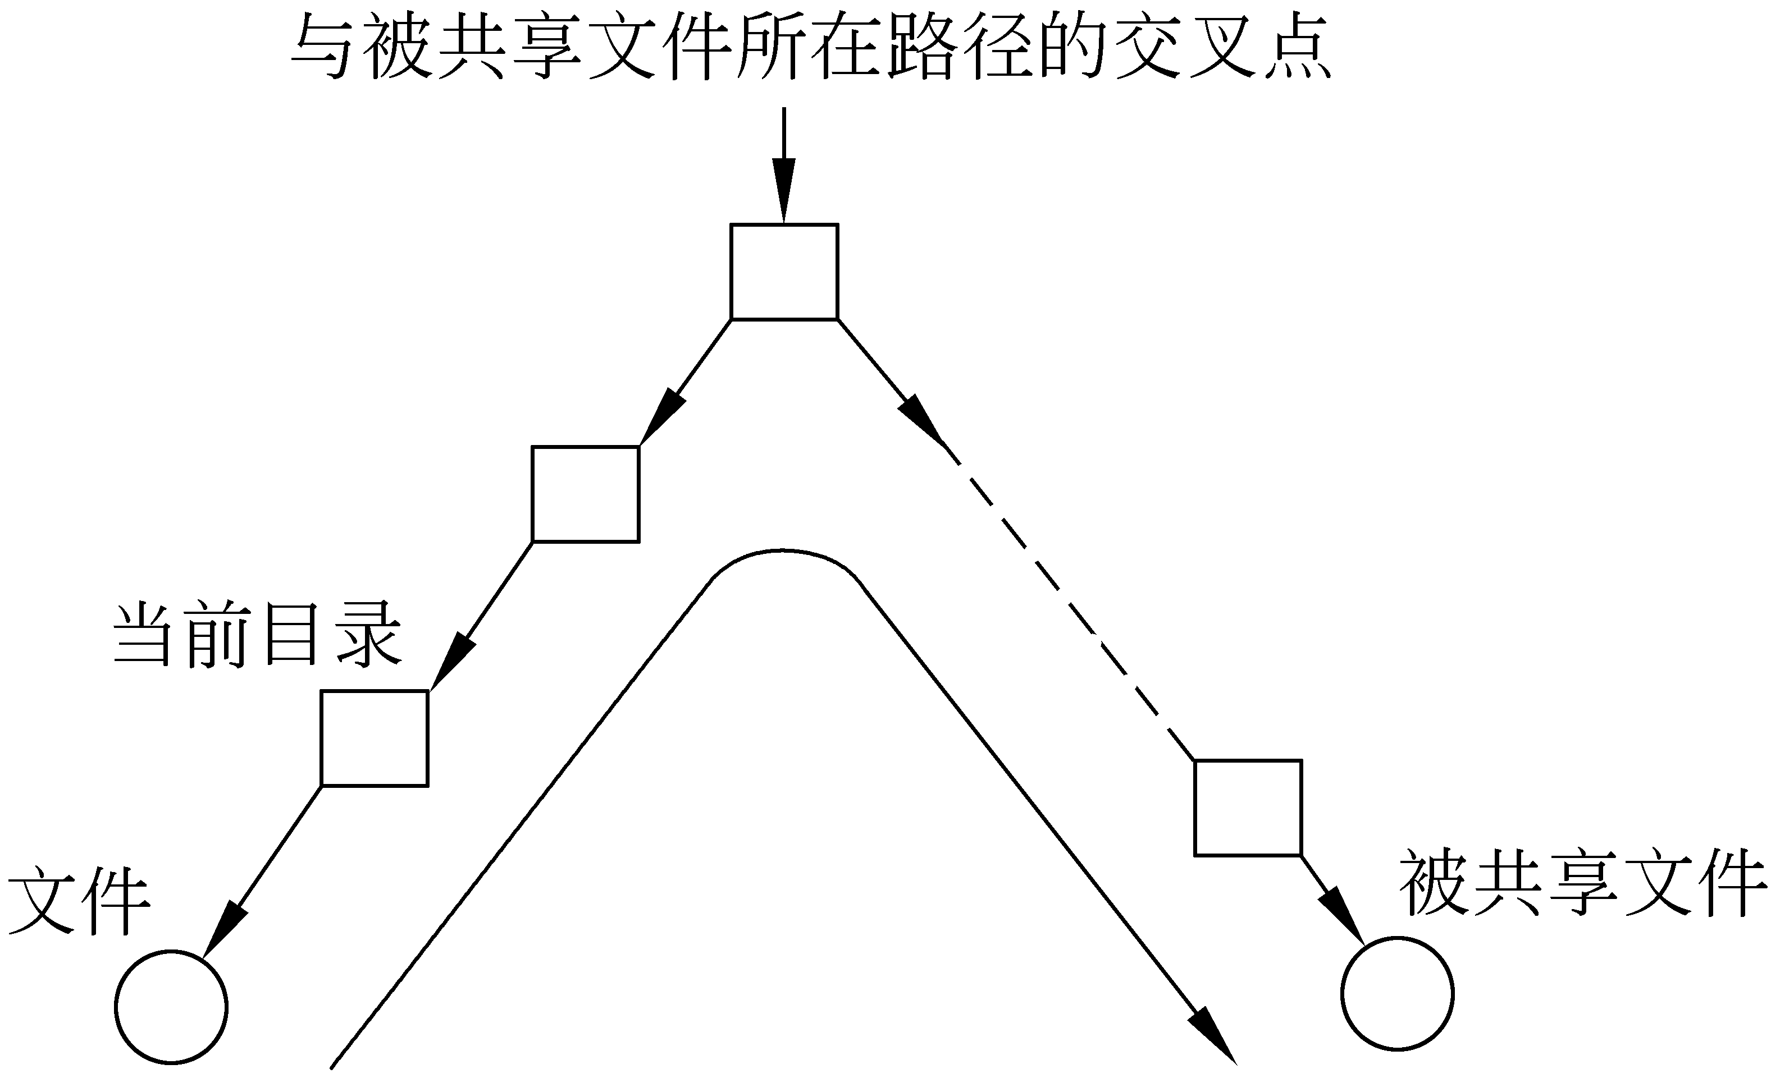
绕道法工作原理
8.5 文件目录管理

Slide 116
链接法
8.5 文件目录管理
在相应目录表之间进行链接。即将一个目录中的链指针直接指向被共享文件所在的目录。
链接法需要指定被共享的文件和被链接的目录

Slide 117
基本文件目录法
8.5 文件目录管理
把所有文件目录的内容分成两部分
  一部分包括文件的结构信息、物理块号、存取控制和管理信息等，并由系统赋予唯一的内部标识符来标识
    称作基本文件目录表BFD：存放除了文件名之外的文件说明信息和文件内部标识符
  另一部分则由用户给出的符号名和系统赋给文件说明信息的内部标识符组成
    符号文件目录表SFD：存放文件名和文件内部标识符

Slide 118
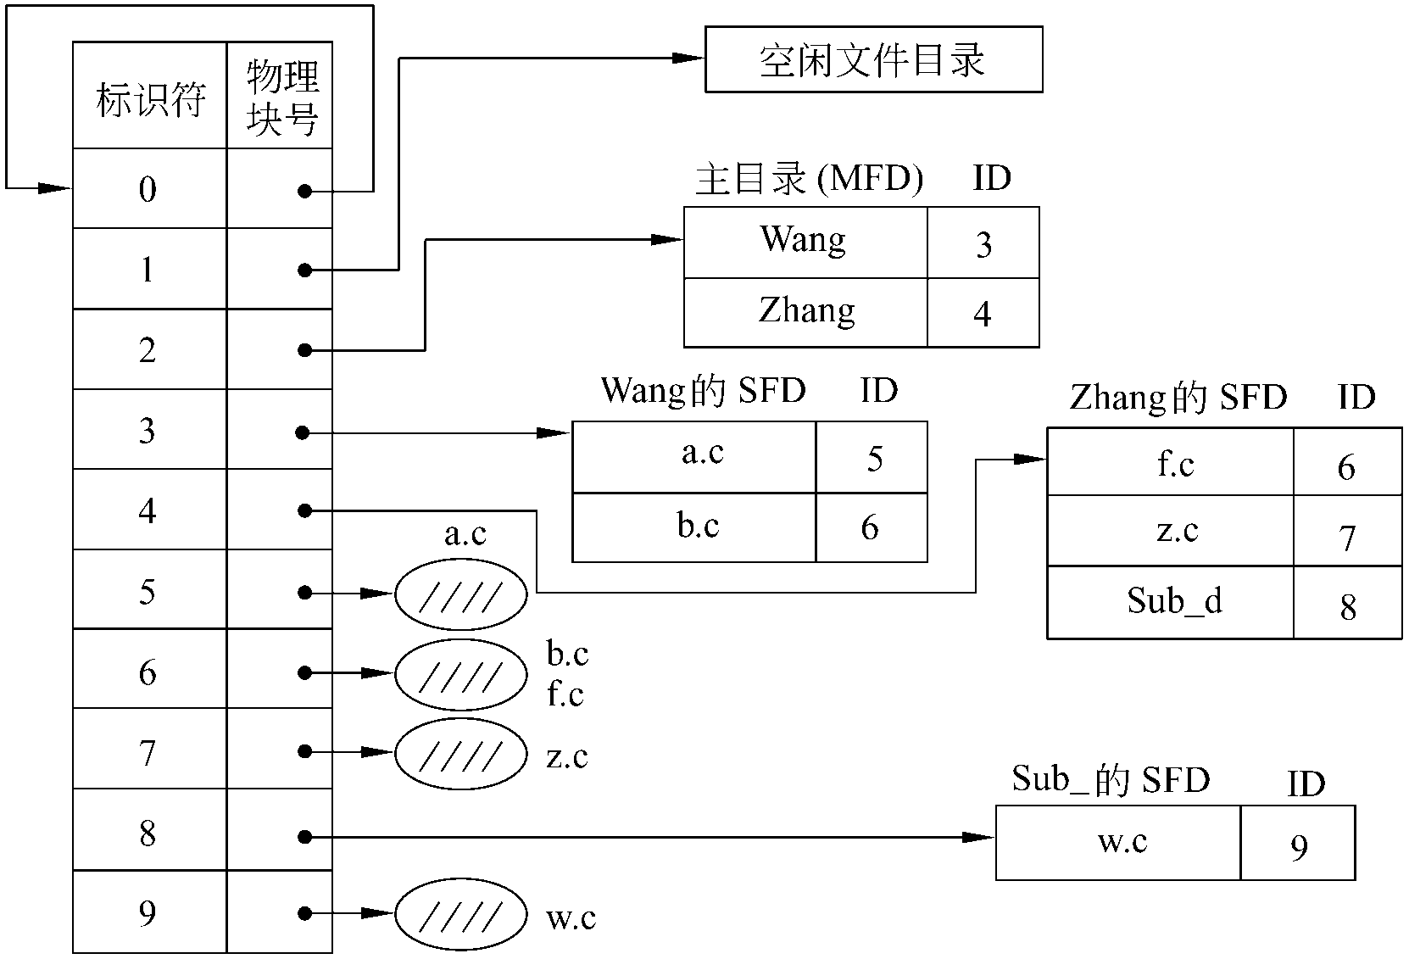
采用基本文件目录的多级目录结构
8.5 文件目录管理
由系统自动生成被共享文件相同的内部标示符ID
基本文件目录
对系统来说，标识符6指向同一个文件
对用户来说，对应不同的文件名b.c和f.c
BFD

Slide 119
目录管理
8.5 文件目录管理
目录文件（包括BFD和SFD）是存放在文件存储设备中的。在存取一个文件时，必须访问多级目录。
如果访问每级目录时都到文件存储设备上去搜索的话，这既浪费了CPU的处理时间、降低了处理速度，而且还给输入输出设备增加了许多不必要的负担。
有两种解决办法：
  （1）系统初启时，把所有的目录文件读入内存，由文件系统在内存完成对各级目录的搜索。这大大提高了处理速度，也减轻了输入输出设备的负担。但由于占用内存过多，不可取。
  （2）把当前正在使用的那些文件的目录表复制到内存中。这样既不占太多的内存容量，又可以显著地减少搜索目录的时间和输入输出设备的压力。

Slide 120
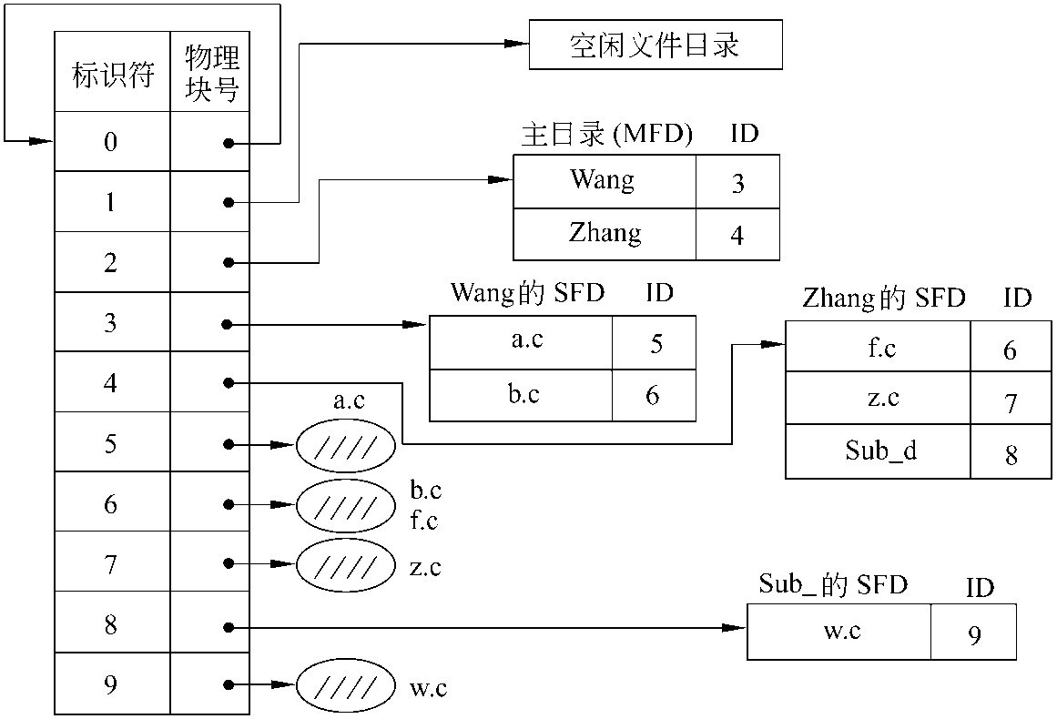
文件打开方式(1/4)
8.5 文件目录管理
对于按BFD和SFD方式排列的多级文件目录来说，系统按以下方式打开一个文件
  （1）把主目录中的相应表目，也就是与待打开文件相联系的有关表目复制到内存。
访问：/wang/a.c

Slide 121
文件打开方式（2/4）
8.5 文件目录管理
  （2）根据（1）所复制得到的标识符，再复制此标识符所指明的基本文件目录表BFD的有关表目。
访问：/wang/a.c

Slide 122
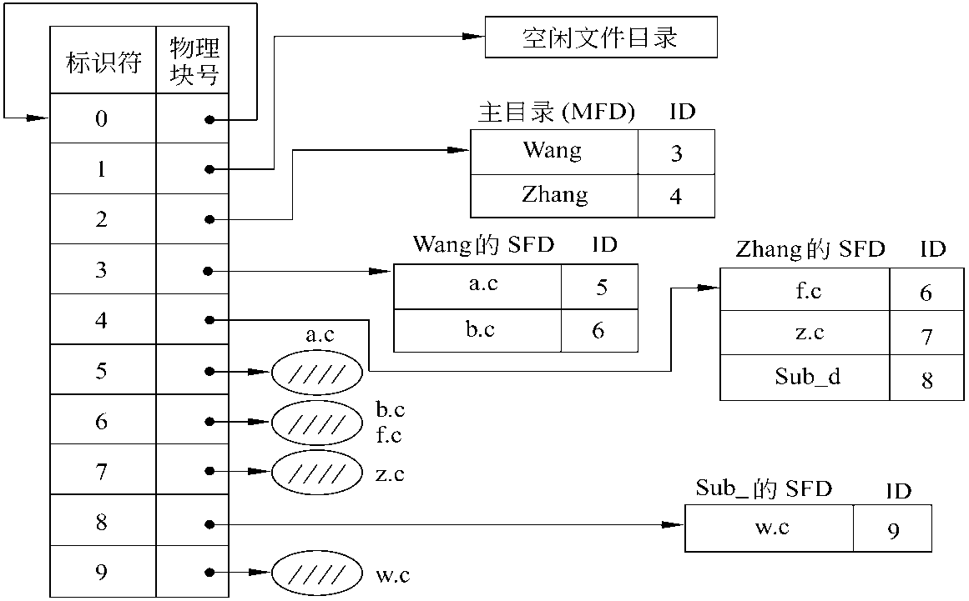
文件打开方式（3/4）
8.5 文件目录管理
  （3）根据（2）所得到的子目录说明信息搜索SFD，以找到与待打开文件相对应的目录表项。如果找到的仍然是子目录名，则系统将根据其对应的标识符ID继续上述复制过程。直到所找到的表目是待打开的文件名。
访问：/wang/a.c

Slide 123
文件打开方式(4/4)
8.5 文件目录管理
  （4）根据（3）所搜索到的文件名所对应的标识符ID，把相应的BFD的表目项复制到内存。这样待打开的文件说明信息就已经复制到内存中了。
  在完成上述4个步骤之后，就说明文件是被打开的。这样的文件称为活动文件。
访问：/wang/a.c
交替查找BFD和SFD

Slide 124
目录文件的两种基本操作
8.5 文件目录管理
系统提供两种操作把有关的目录文件复制到内存指定区域：
  （1）打开文件（fopen）：把文件存储设备上的目录文件复制到内存。
  （2）关闭文件（fclose）：删除文件的内存副本。
  以上两个操作以系统调用方式提供给用户

Slide 125
主要内容
8.1 文件系统的概念
8.2 文件的逻辑结构与存取方法
8.3 文件的物理结构与存储设备
8.4 文件存储空间管理
8.5 文件目录管理
8.6 文件存取控制
8.7 文件的使用
8.8 文件系统的层次模型

Slide 126
文件的存取权限
8.6 文件存取控制
常见的文件的存取权限一般有以下几种
  （1）E：表示只执行
  （2）R：表示只读
  （3）W：表示只写
  （4）B：表示只在文件尾写
  （5）D：表示删除

Slide 127
文件的存取控制
8.6 文件存取控制
文件的存取控制是和文件的共享、保护和保密三个不同而又相互联系的问题紧密相关的。
  （1）文件的共享：指不同的用户共同使用一个文件
  （2）文件的保护：指文件本身需要防止文件的拥有者或其他用户破坏文件内容
  （3）文件的保密：指未经拥有者许可，任何用户不得访问该文件。
这三个问题实际上是一个用户对文件的使用权限，即读、写、执行的许可权问题。

Slide 128
文件存取控制的功能
8.6 文件存取控制
文件系统的存取控制部分应做到：
  （1）对于拥有读、写、执行权的用户，让其对文件进行相应的操作。
  （2）对于没有读、写、执行权的用户，应禁止其对文件进行相应的操作。
  （3）应防止一个用户冒充其他用户对文件进行存取。
  （4）应防止拥有存取权限的用户误用文件
这些功能由一组称为存取控制验证模块的程序提供

Slide 129
用户存取操作的验证方式
8.6 文件存取控制
（1）存取控制矩阵
（2）存取控制表
（3）口令
（4）密码术

Slide 130
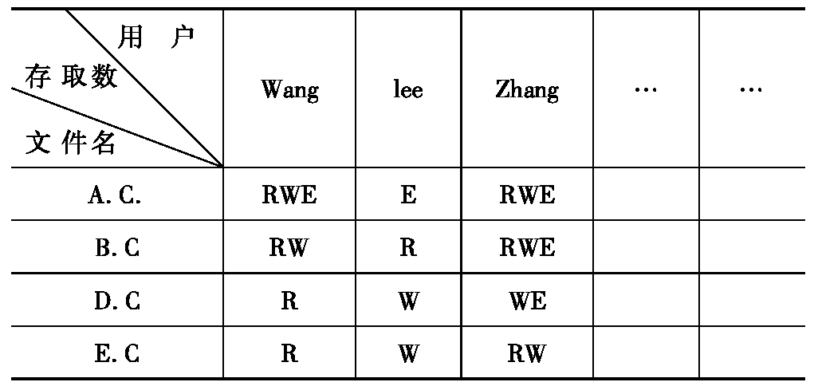
存取控制矩阵
8.6 文件存取控制
基本思想
  维护每个用户对文件的存取控制权
数据结构：二维矩阵
  一维是系统中的用户
  一维是系统中的文件

Slide 131
存取控制矩阵的工作方式
8.6 文件存取控制
当用户向文件系统提出存取请求时
  由存取控制验证模块根据该矩阵内容对本次存取要求进行比较
  如果不匹配，系统拒绝执行

Slide 132
存取控制矩阵的特点
8.6 文件存取控制
优点
  简单
缺点
  当文件和用户较多时，存取控制矩阵将变得很大，这无论是在占用内存空间的大小上，还是在为使用文件而对矩阵进行扫描的时间开销上，都是不合适的

Slide 133
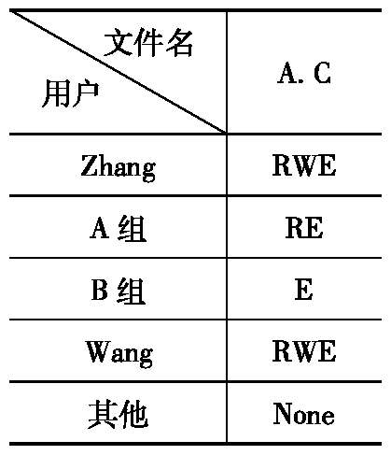
存取控制表
8.6 文件存取控制
基本思想
  以文件为单位，把用户按某种关系划分为若干组，同时规定每组的存取权限
数据结构
  每个用户组对文件权限的集合就形成 了该文件的存取控制表
  每个文件都有一张存取控制表
  实现时，该表存放在文件说明（BFD）的有关表目中

Slide 134
存取控制表的特点
8.6 文件存取控制
简单和效率高

Slide 135
口令方式
8.6 文件存取控制
口令方式有两种：
  用户口令：当用户进入系统，为建立终端进程时获得系统使用权的口令。
  文件口令：每个用户在创建文件时，为每一个创建的文件设置的口令，它被置于文件说明中

Slide 136
口令方式的特点
8.6 文件存取控制
使用口令的优点是
  简便
  节省空间
其缺点有以下几点：
  （1）可靠性差。口令易被窃取
  （2）存取控制不易改变
  （3）保护级别少

Slide 137
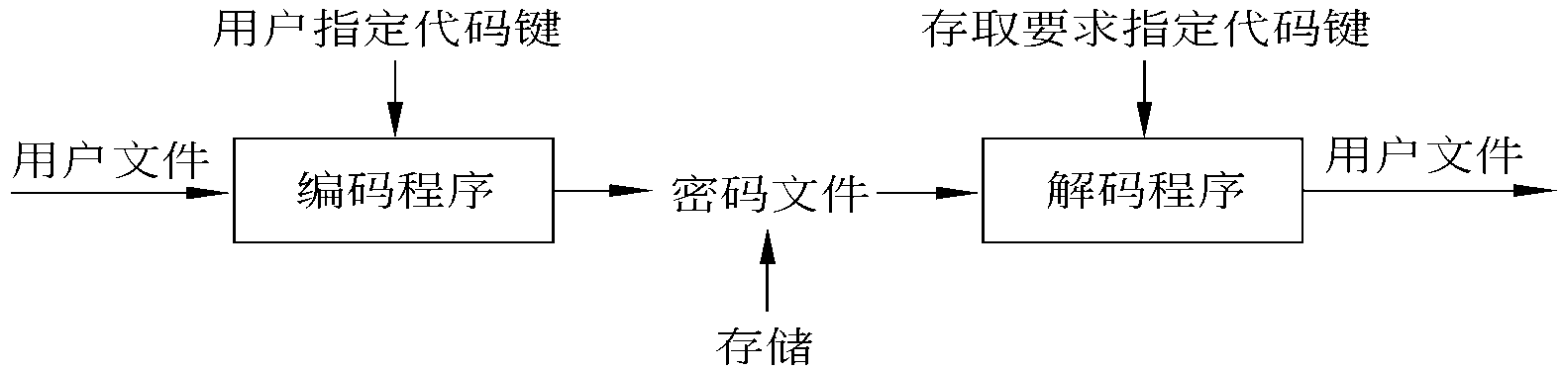
加密方式
8.6 文件存取控制
方法
  在用户创建源文件并将其写入存储设备时对文件进行编码加密，在读出文件时对其进行译码解密
    利用一个代码键来启动一个随机数发生器，产生一系列随机数，由文件系统将这些相继的随机数依次加到文件的字节上去
    译码时用相同的代码键启动随机数发生器，从存入的文件中依次减去所得到的随机数，文件就还原了
  只有能译码解密的用户才能读出被加密的文件信息，从而起到文件保密的作用
    代码键不存入系统。文件拥有者只将代码键告诉允许访问该文件的用户，而系统程序员是不知道的

Slide 138
密码方式的特点
8.6 文件存取控制
优点
  保密性强
  节省存储空间
缺点
  必须花费大量的编码和译码时间，从而增加了系统的开销

Slide 139
主要内容
8.1 文件系统的概念
8.2 文件的逻辑结构与存取方法
8.3 文件的物理结构与存储设备
8.4 文件存储空间管理
8.5 文件目录管理
8.6 文件存取控制
8.7 文件的使用
8.8 文件系统的层次模型

Slide 140
文件系统对用户的接口
文件系统以系统调用方式或命令方式为用户提供下列服务：
  设置和修改用户对文件的存取权限
  建立、改变和删除目录
  文件共享、设置访问路径
  创建、打开、读写、关闭、撤消文件

Slide 141
文件操作的系统调用（1/3）
creat：调用将根据用户提供的文件名和属性，在指定的文件存储设备上建立一个文件并把文件标识符返回给用户
open: 调用把在文件存储设备上的有关文件说明信息复制到内存的活动文件目录表中

Slide 142
文件操作的系统调用（2/3）
write: 调用将把从内存中某个位置开始的一段n字节长（字符流文件时）信息或n个记录经设备管理程序写入文件存储设备修改
read: 调用把指定文件的几个字节或记录读入内存中指定地区

Slide 143
文件操作的系统调用（3/3）
close: 调用撤消活动文件表中相应的表目。
delete: 调用则在一个文件不再被访问时，删除该文件在文件存储设备上的有关说明信息，并释放该文件所占据的全部存储空间

Slide 144
小结
本章熟练掌握：
  1、文件的逻辑结构与存取方式
  2、文件物理结构和存储空间管理
  3、文件存取控制及文件保护

Slide 145
小结
本章要求了解:
  1、文件目录结构
  2、各种基本文件操作的实质

Slide 146
作业
8.7，8.9，8.11

